Slide 1
光速学会
数据结构重难点

Slide 2
光速学会
Kmp

Slide 3
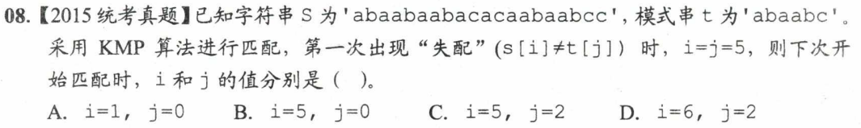

Slide 4
光速学会
平衡二叉树的旋转

Slide 5
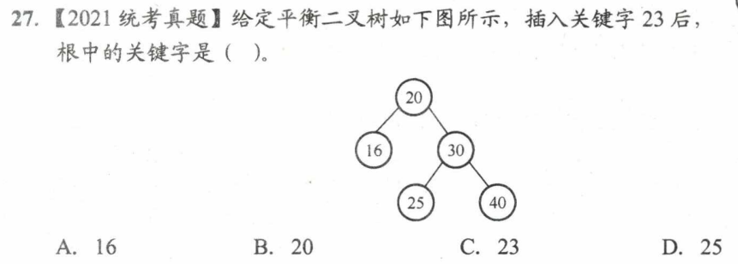

Slide 6
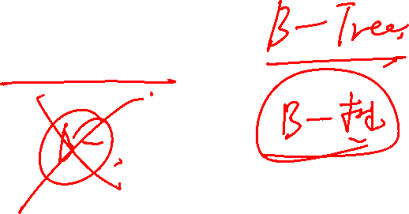
光速学会
B树

Slide 7
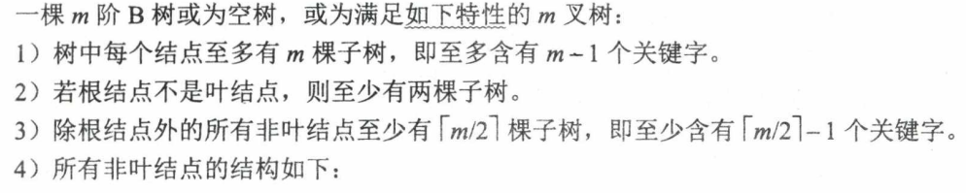
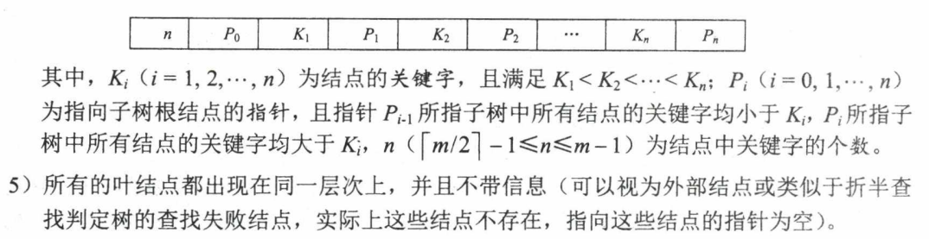
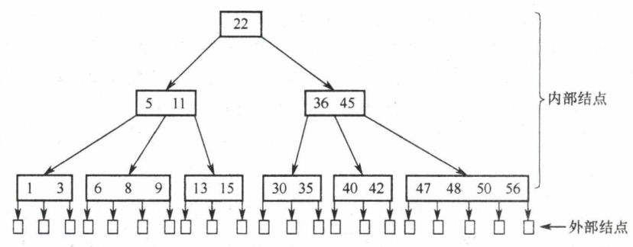
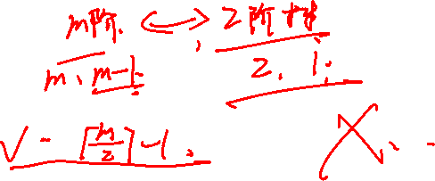

Slide 8
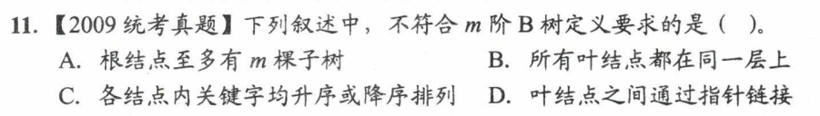
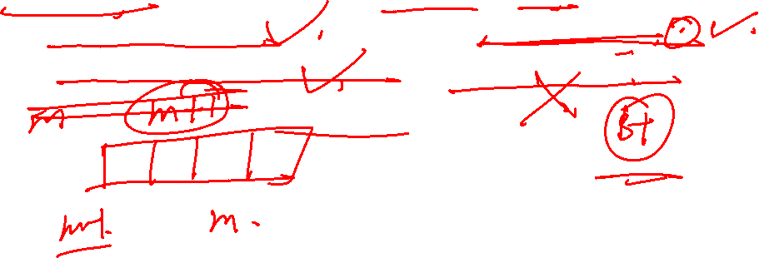

Slide 9
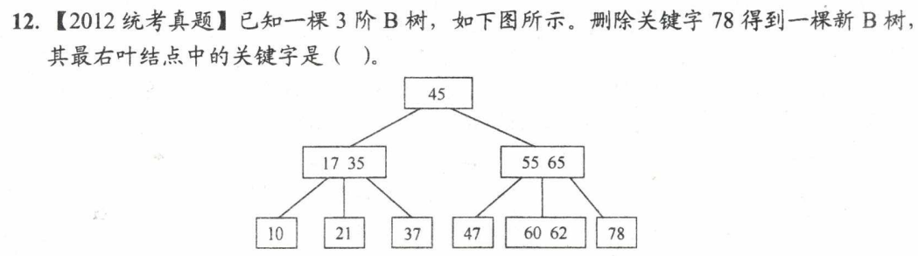
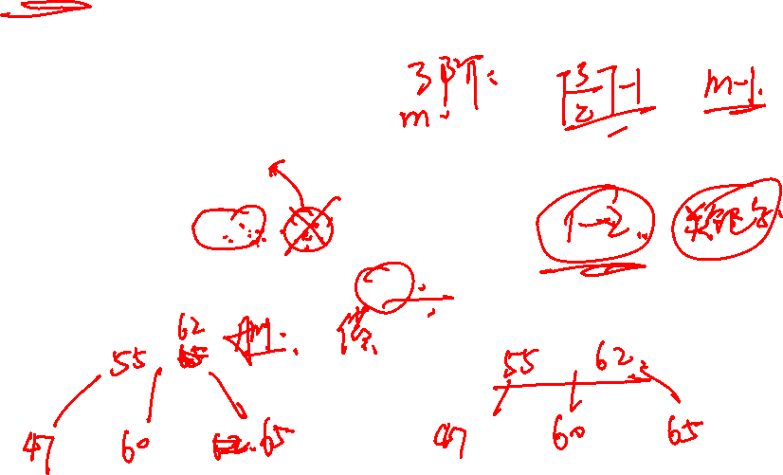

Slide 10
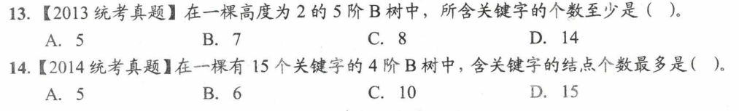
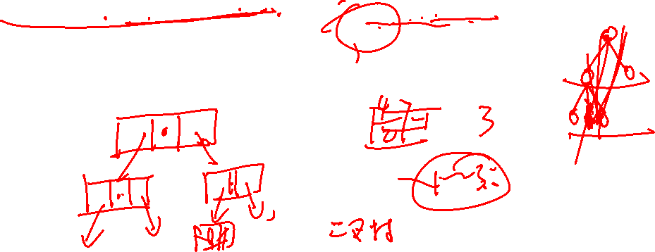

Slide 11
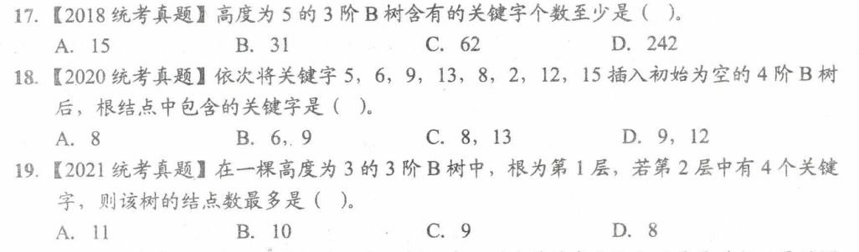
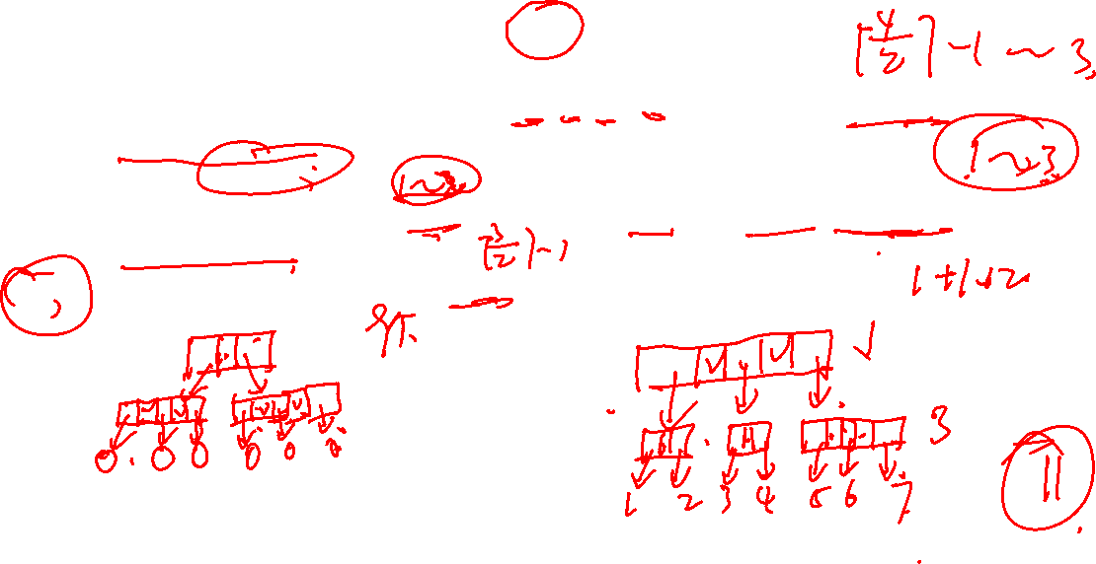

Slide 12

光速学会
森林转二叉树

Slide 13
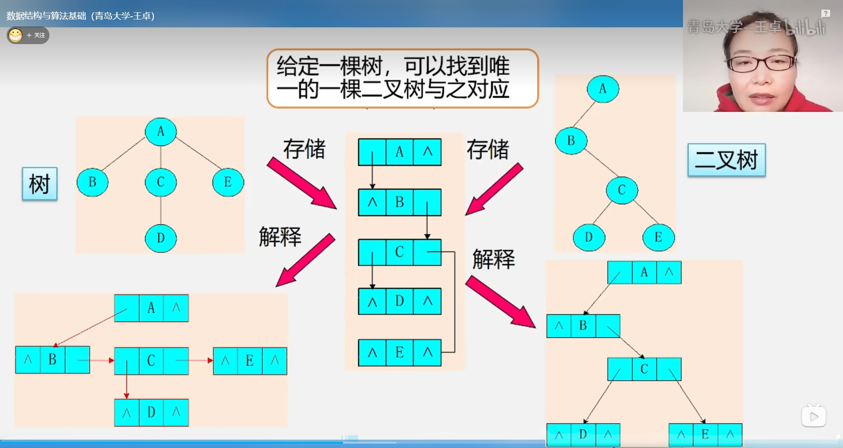
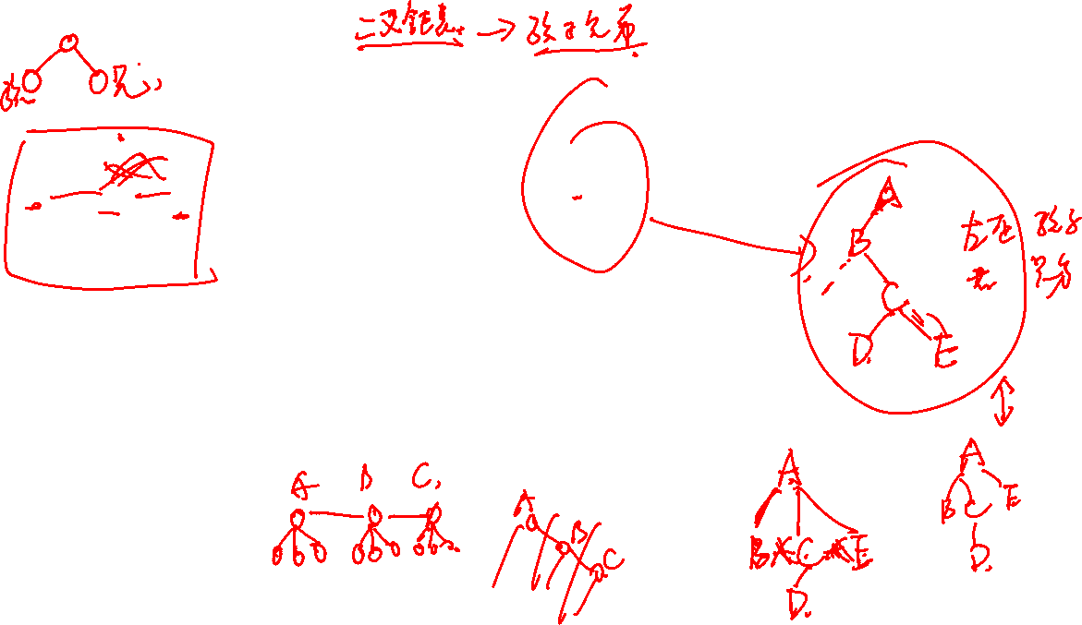

Slide 14
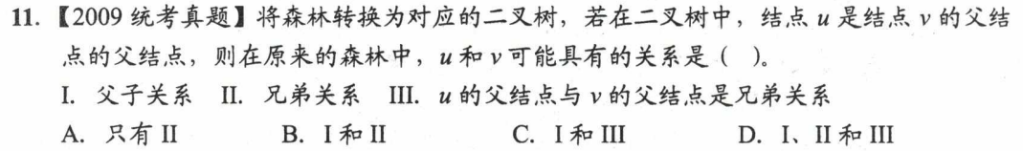
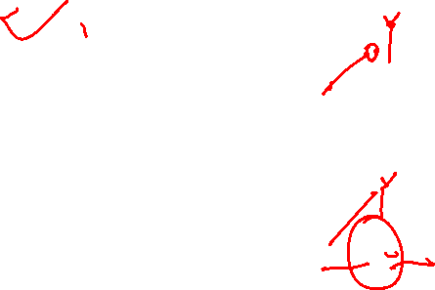
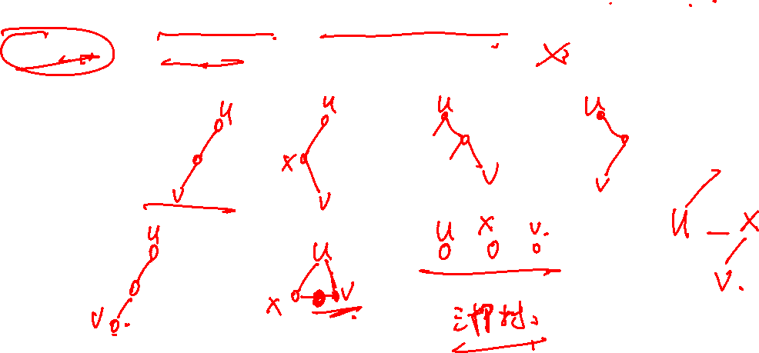

Slide 16
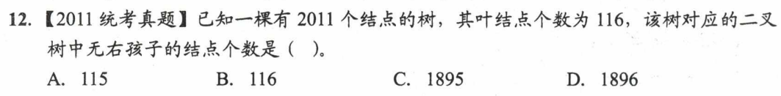
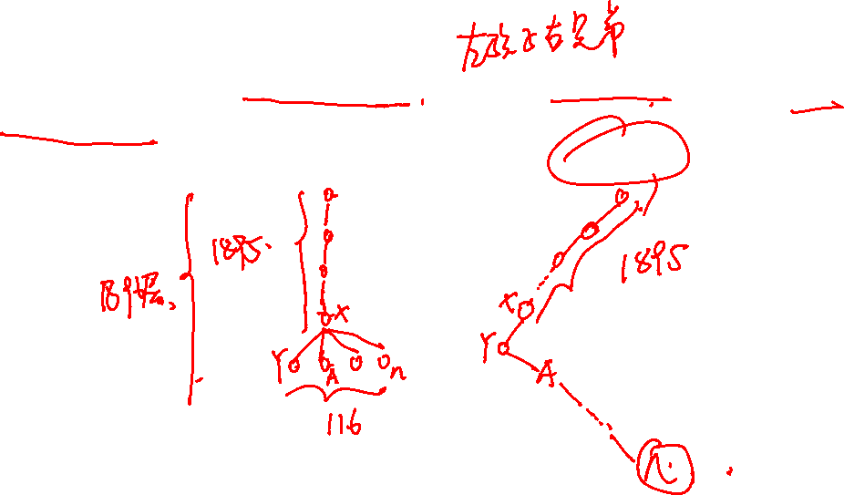

Slide 17
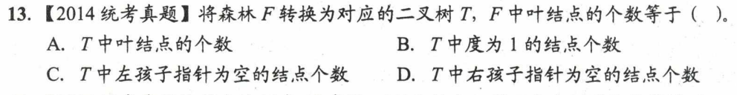
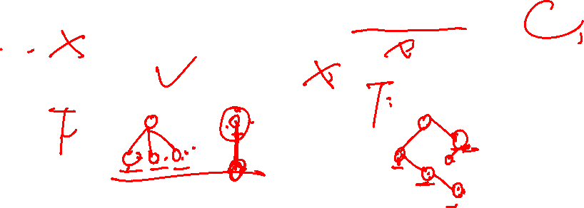

Slide 18
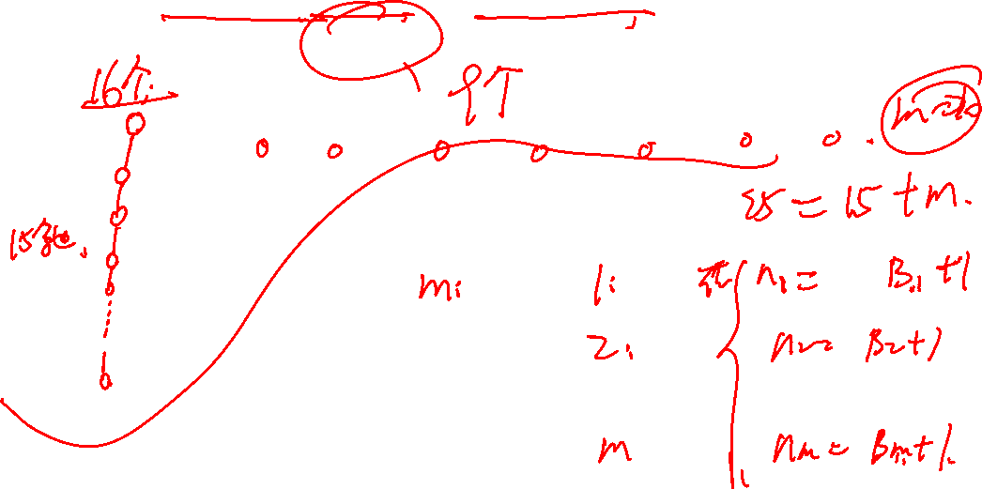

Slide 19
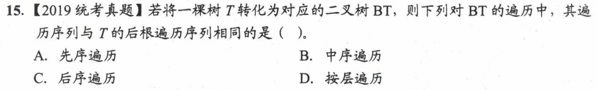
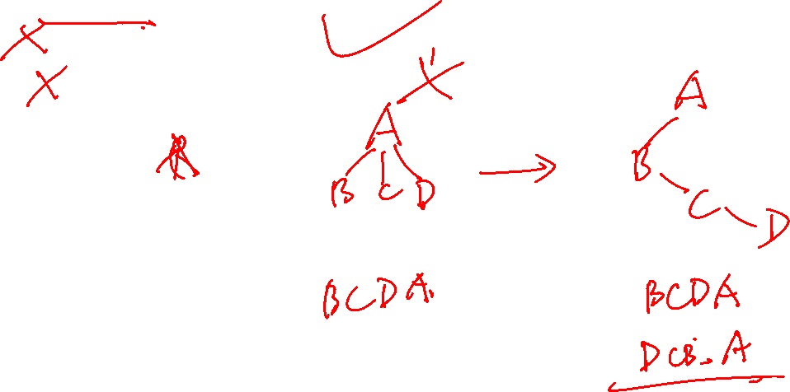

Slide 20
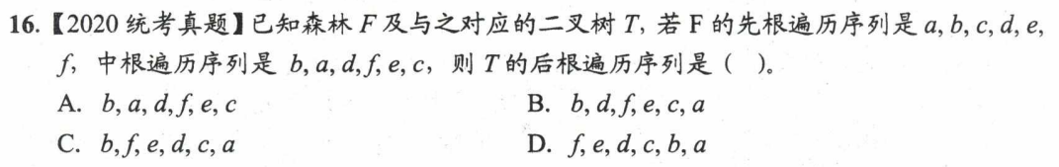
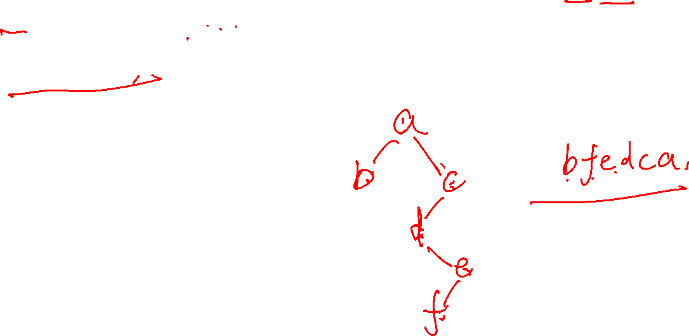

Slide 21
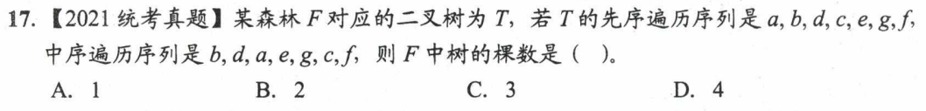
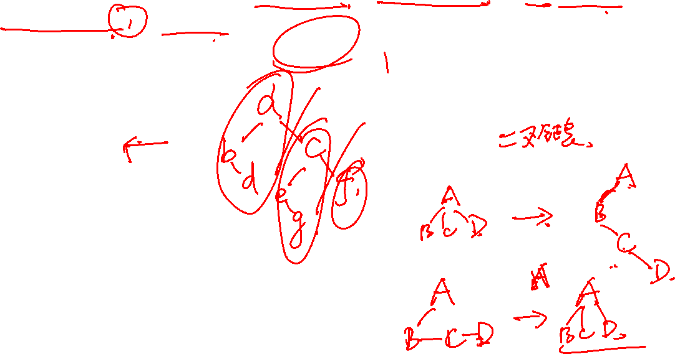

Slide 22
光速学会
时间复杂度

Slide 23
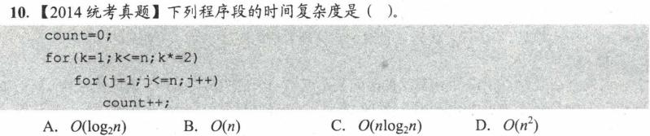
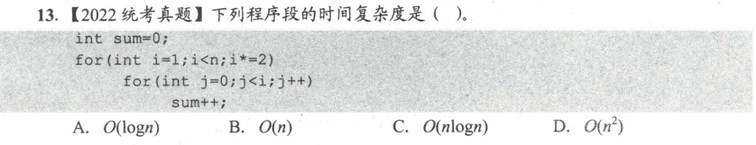
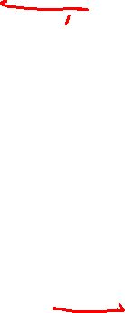

Slide 24
光速学会
矩阵压缩存储

Slide 25
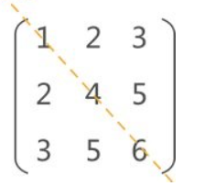
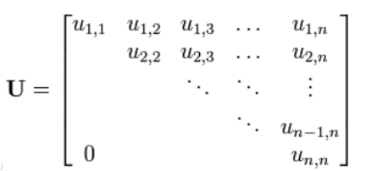
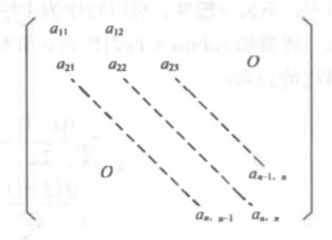
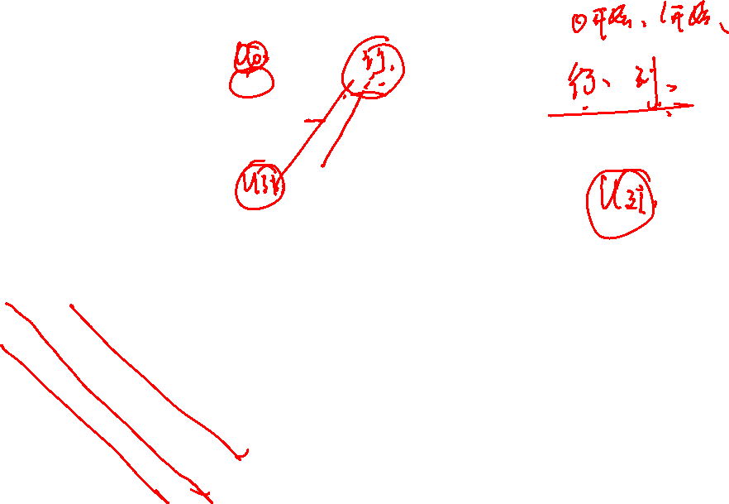

Slide 26
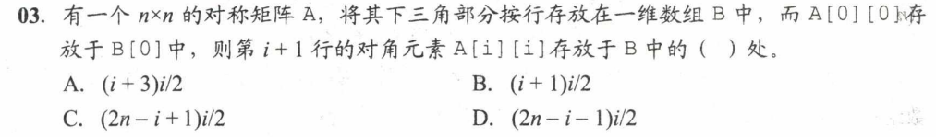
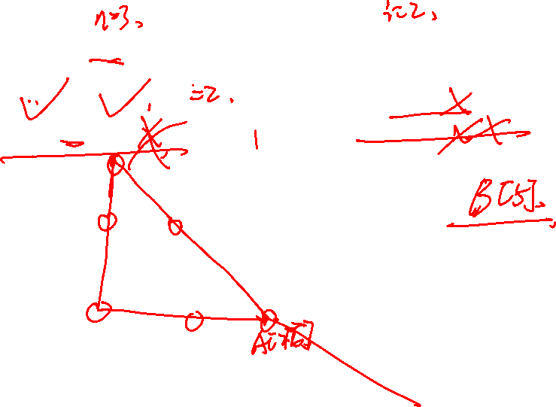

Slide 27
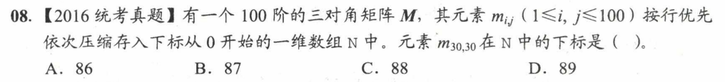
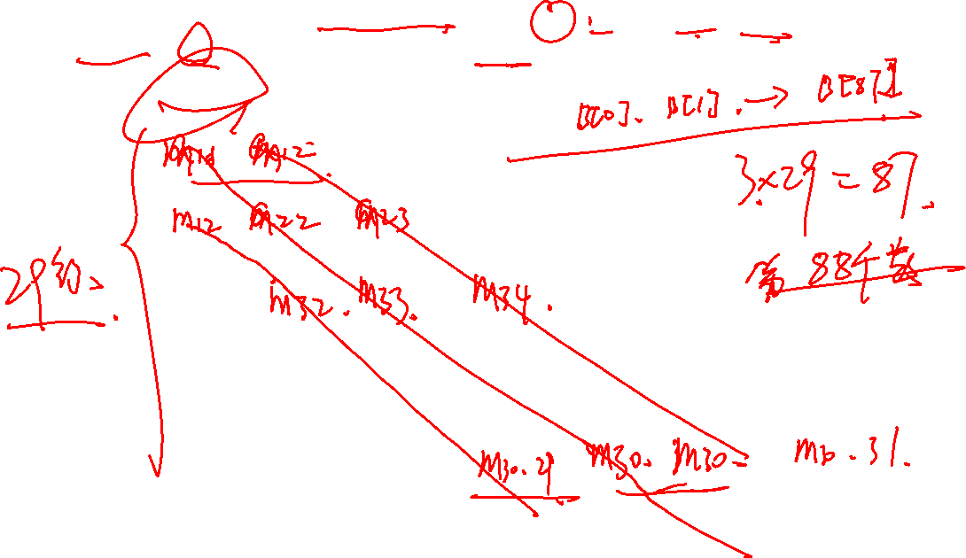

Slide 28
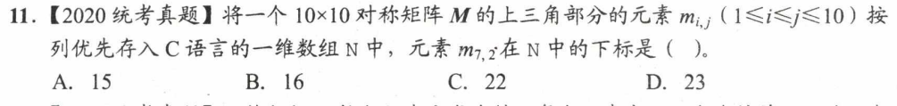
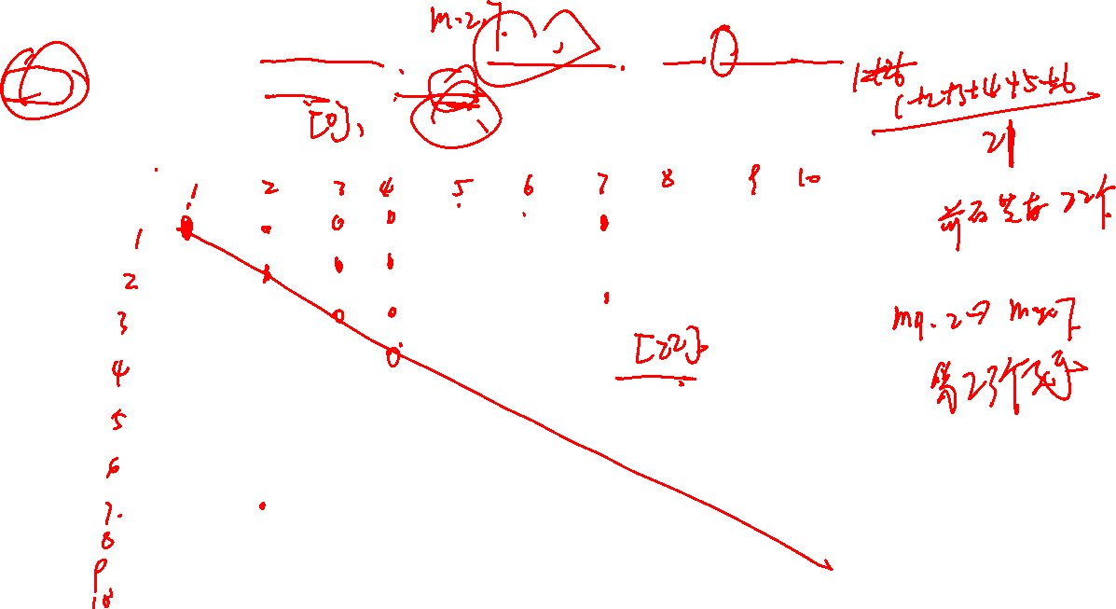

Slide 29
光速学会
关键路径

Slide 30
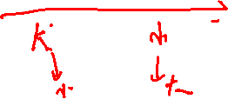
光速学会
递归

Slide 31
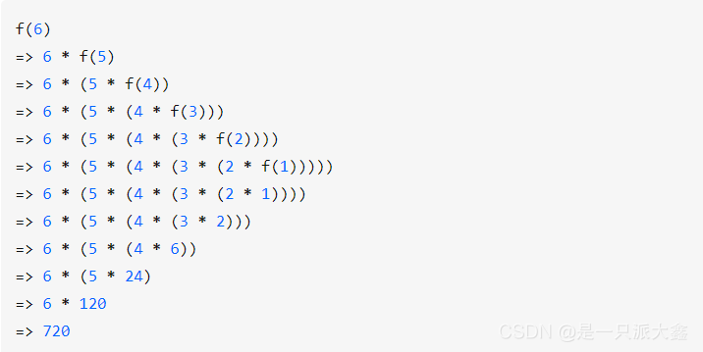
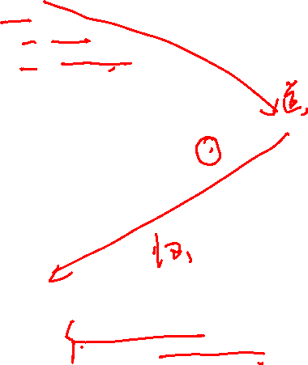
int Fac(int n){
if (n == 1)
return 1;
return n*Fac(n - 1);
}

Slide 32
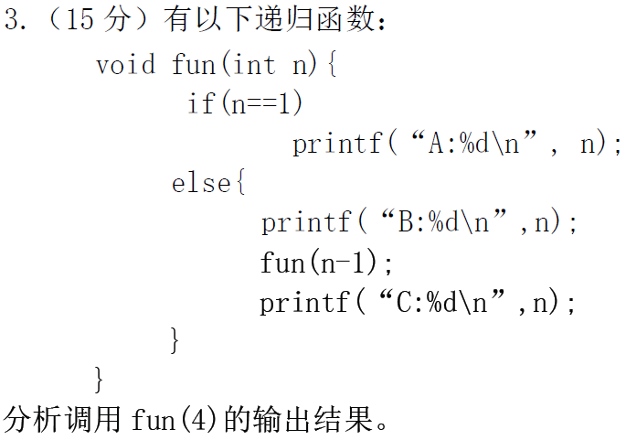
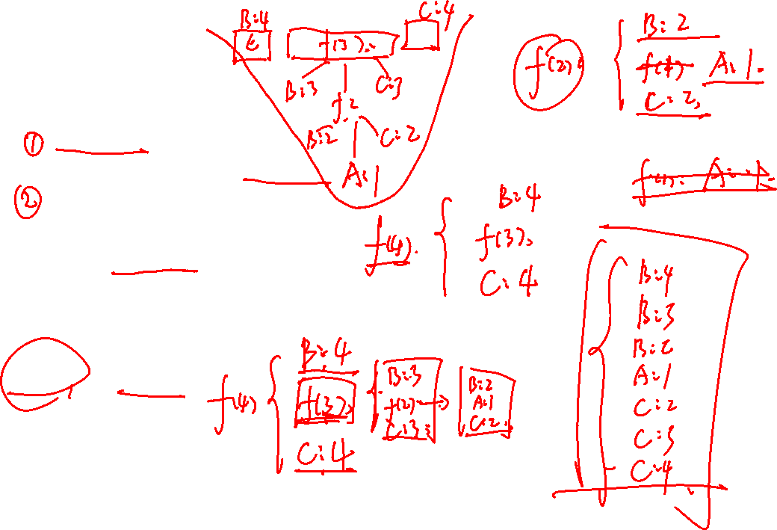

Slide 33
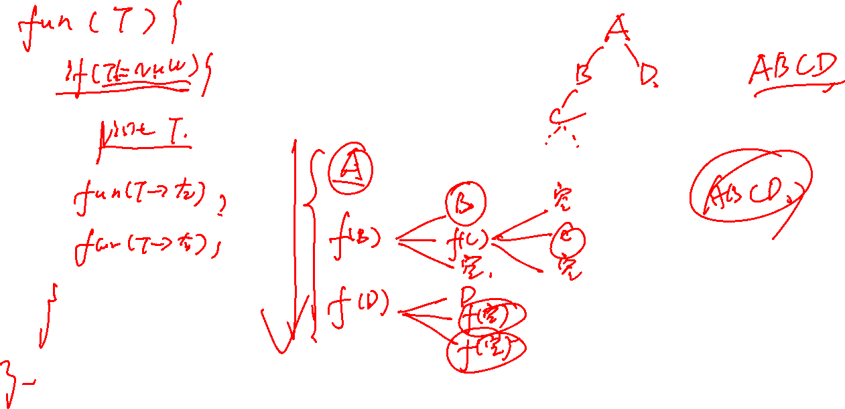

Slide 34

光速学会
表达式转换

Slide 35

(a+b)*c+d-(e+g)*h
ab+c*d+eg+h*-
-+*+abcd*+egh

Slide 36
光速学会
排序效率分析

Slide 37



Slide 38



Slide 39



Slide 40



Slide 41
光速学会
并查集

Slide 42


Slide 43






图的连通性问题
集合的个数
集合中元素的个数

Slide 44



Slide 45
光速学会
散列表

Slide 46



Slide 47



Slide 48



Slide 49



Slide 50




Slide 51
光速学会
置换选择排序

Slide 52

选择-置换排序是减少初始分段数外排序算法。 由于内部排序的方法都是在内存中对数据进行排序的，所以用这些方法得到的归并段长度完全依赖于内存工作区的大小。
因而置换-选择排序没有采用先读取数据再排序的方法，而是边读取边排序。

Slide 53




Slide 54
光速学会
败者树

Slide 55



胜者树
败者树

Slide 56


Slide 57



Slide 58
光速学会
红黑树

Slide 59




Slide 60


Slide 61



Slide 62
光速学会
迪杰斯特拉算法

Slide 63



